Slide 1

2. Bogoslužni prostor - kraj srečanja vernika z Bogom
LJUBLJANA 2023
NAŠE POSLANSTVO 55
Lepota bogoslužja, ogledalo župnijskega občestva
Priročnik za člane župnijskega pastoralnega sveta

Slide 2
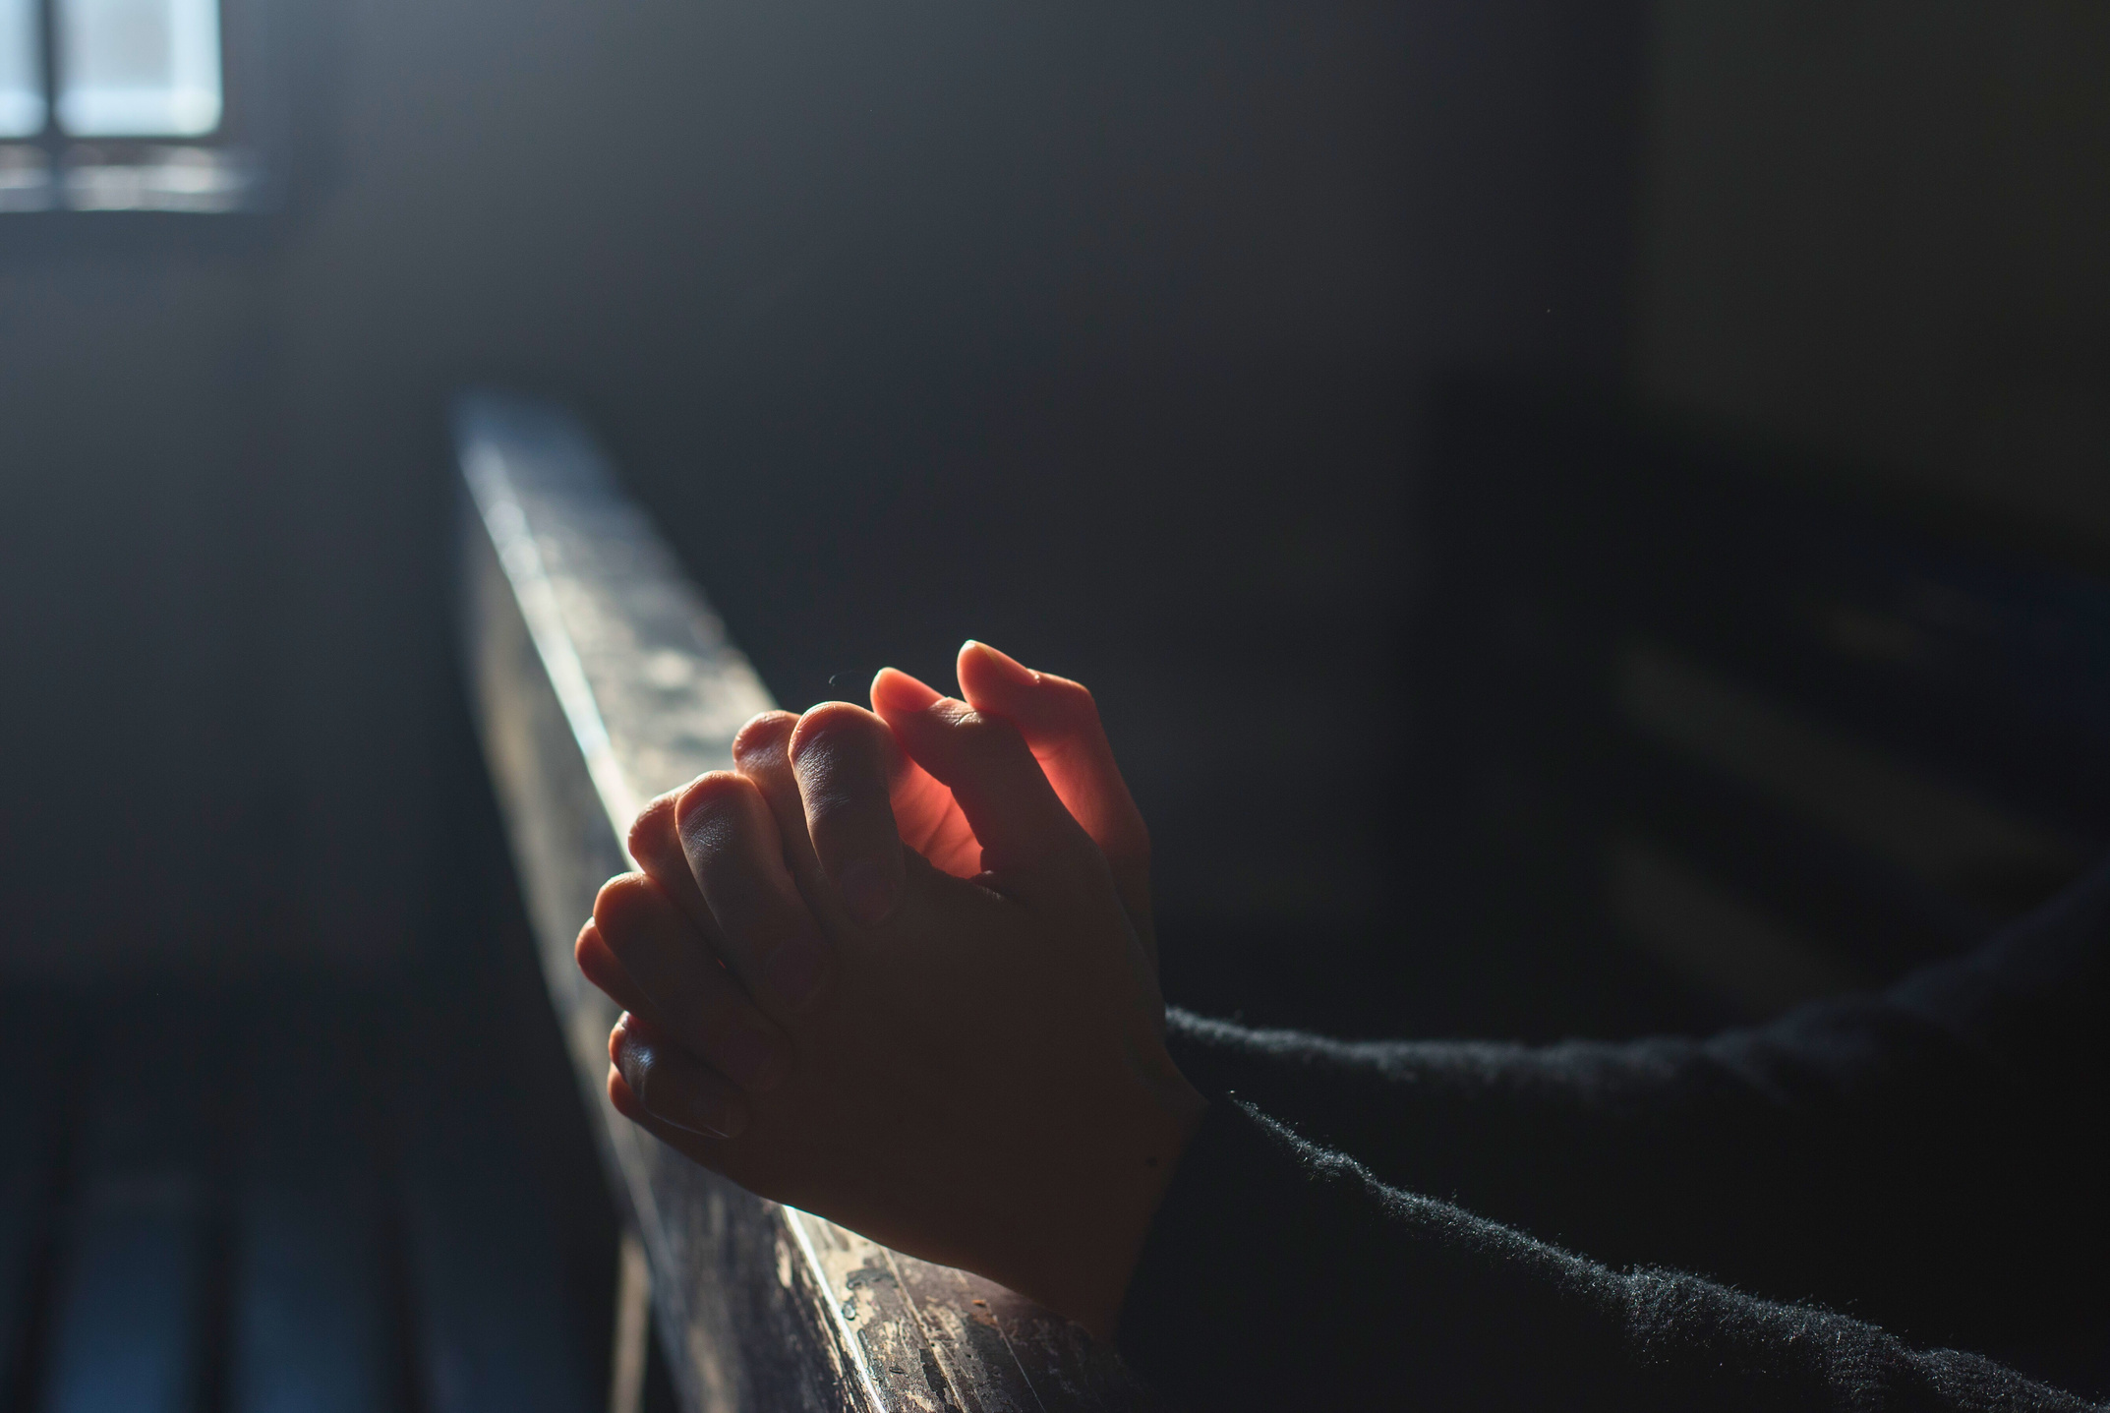

Uvodna molitev
Vsemogočni Bog,
Oče ljubezni in usmiljenja, zahvaljujemo se ti za ta trenutek srečanja in te prosimo, razsvetli nam um in srce, da bomo lahko v svojem pastoralnem delu vedno bolj poglobili naš odnos s teboj in s svojimi brati in sestrami v veri.
Naj nam Sveti Duh pomaga razumeti pomen bogoslužnega prostora kot prostora srečanja s Teboj ter s sestrami in brati. Naj nam ta spoznanja pomagajo pri našem pastoralnem delu, da bomo vernikom pomagali pri njihovi rasti v veri. V imenu Jezusa Kristusa, našega Gospoda. Amen.

Slide 3

Kako strah vzbujajoč je ta kraj! To ni nič drugega kakor hiša Božja in vrata nebeška!
- 1 MZ 28,17

Slide 4
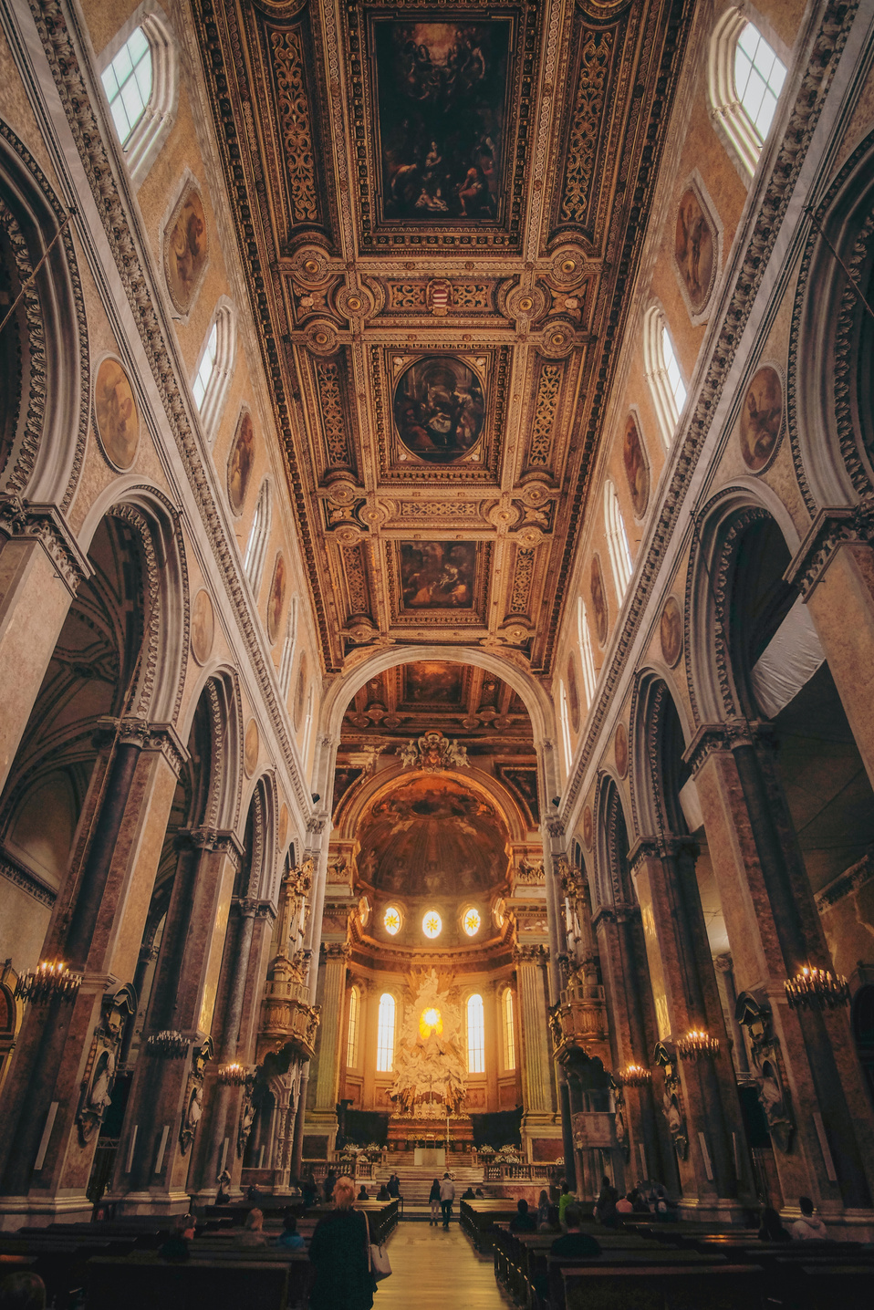

Primer iz življenja Cerkve
Cerkev je od svojih začetkov veliko pozornosti posvečala prostoru, v katerem se opravljajo bogoslužja. Ta prostor je bil vedno namenjen srečanju z Bogom in verniki. Že od začetka so verniki postavljali kapelice in cerkve, da bi lahko ob njih častili Boga.
Pomembno je, da so ti prostori urejeni tako, da v bogoslužju usmerjajo pogled vernikov k Bogu, ki je v daritvi njegovega edinorojenega Sina uresničil svoj načrt, da bi vse ljudi pritegnil k sebi.

Slide 5

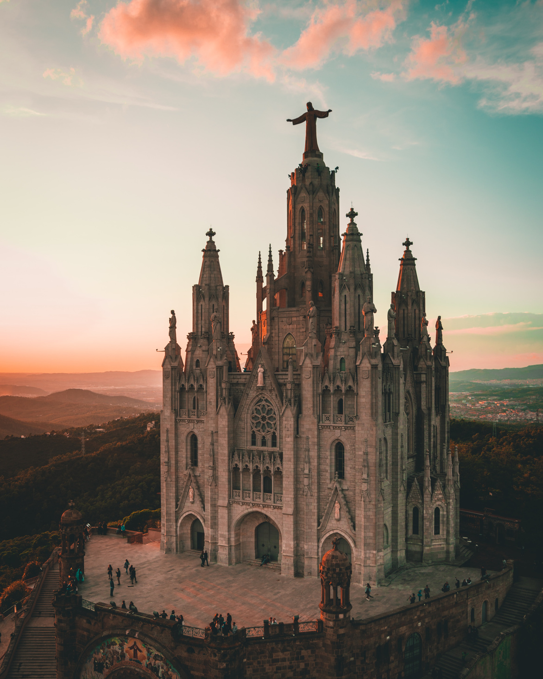
Iz učiteljstva Cerkve - 1.
Bogoslužni prostor karakterizira edinstvena arhitektura »spomina«, saj tekom časa, tudi tekom stoletij, predlaga in ponovno oživlja sporočilo, povezano z obrednim svetom in kulturo, ki ga je izražala.
Cerkve so dejansko zgodovinske resničnosti; zgrajene so bile ne toliko kot spomenik Bogu ali človeku, temveč kot kraj zakramentalnega srečanja, znamenje odnosa Boga z občestvom v določeni kulturi in v točno določenem zgodovinskem trenutku.

Slide 6
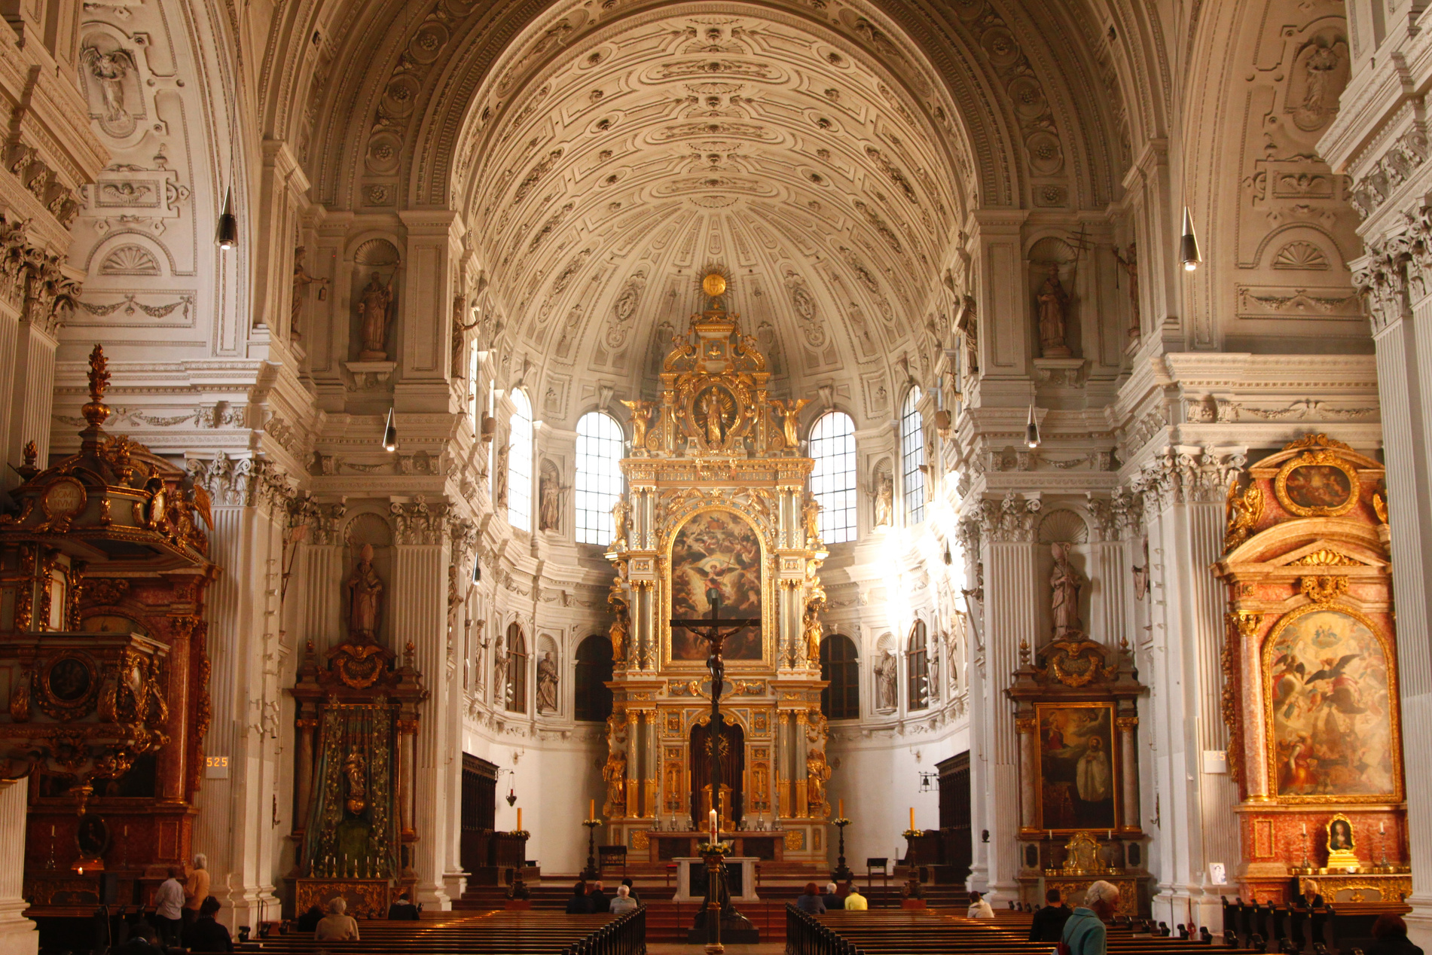
Iz učiteljstva Cerkve - 2.
Zato so na svoj način posebno orodje izročila in cerkvenega občestva. Stalna in trajna danost krščanskega izročila kaže, da je sveti zbor »ecclesìa« – razpoznavna matrica prostorske opredelitve, ki omogoča in združuje vlogo prostora z vidika kultnega delovanja.
Stavba ali prostor, kjer se ga neguje, je glasno znamenje žive skupnosti v njeni zgodovinski razsežnosti in trdna vizualna referenca tudi za nevernike.
(Pastoralna nota o prenovi Cerkva, italijanska škofovska konferenca)

Slide 7
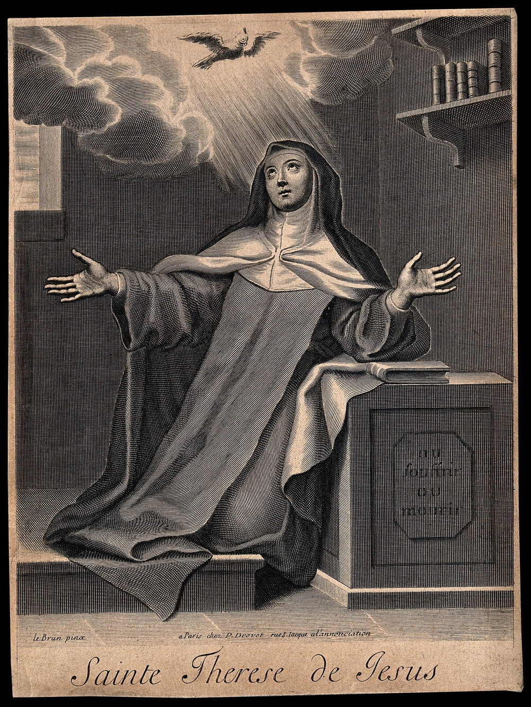

Primer iz življenja svetnika
Sv. Terezija Avilska, španska mistikinja in ustanoviteljica redovnih skupnosti, je dajala poseben poudarek pomenu svetišča.
Pravila njenih redovnih skupnosti so navajala, da naj bi bile cerkve zgrajene na najlepših in najbolj prijetnih krajih, da bi lahko verniki občudovali Božjo lepoto in častili Boga v najlepših okoljih.
Sv. Terezija je verjela, da lepi prostori pomagajo ljudem, da se osredotočijo na Boga in se povežejo z njim.

Slide 8
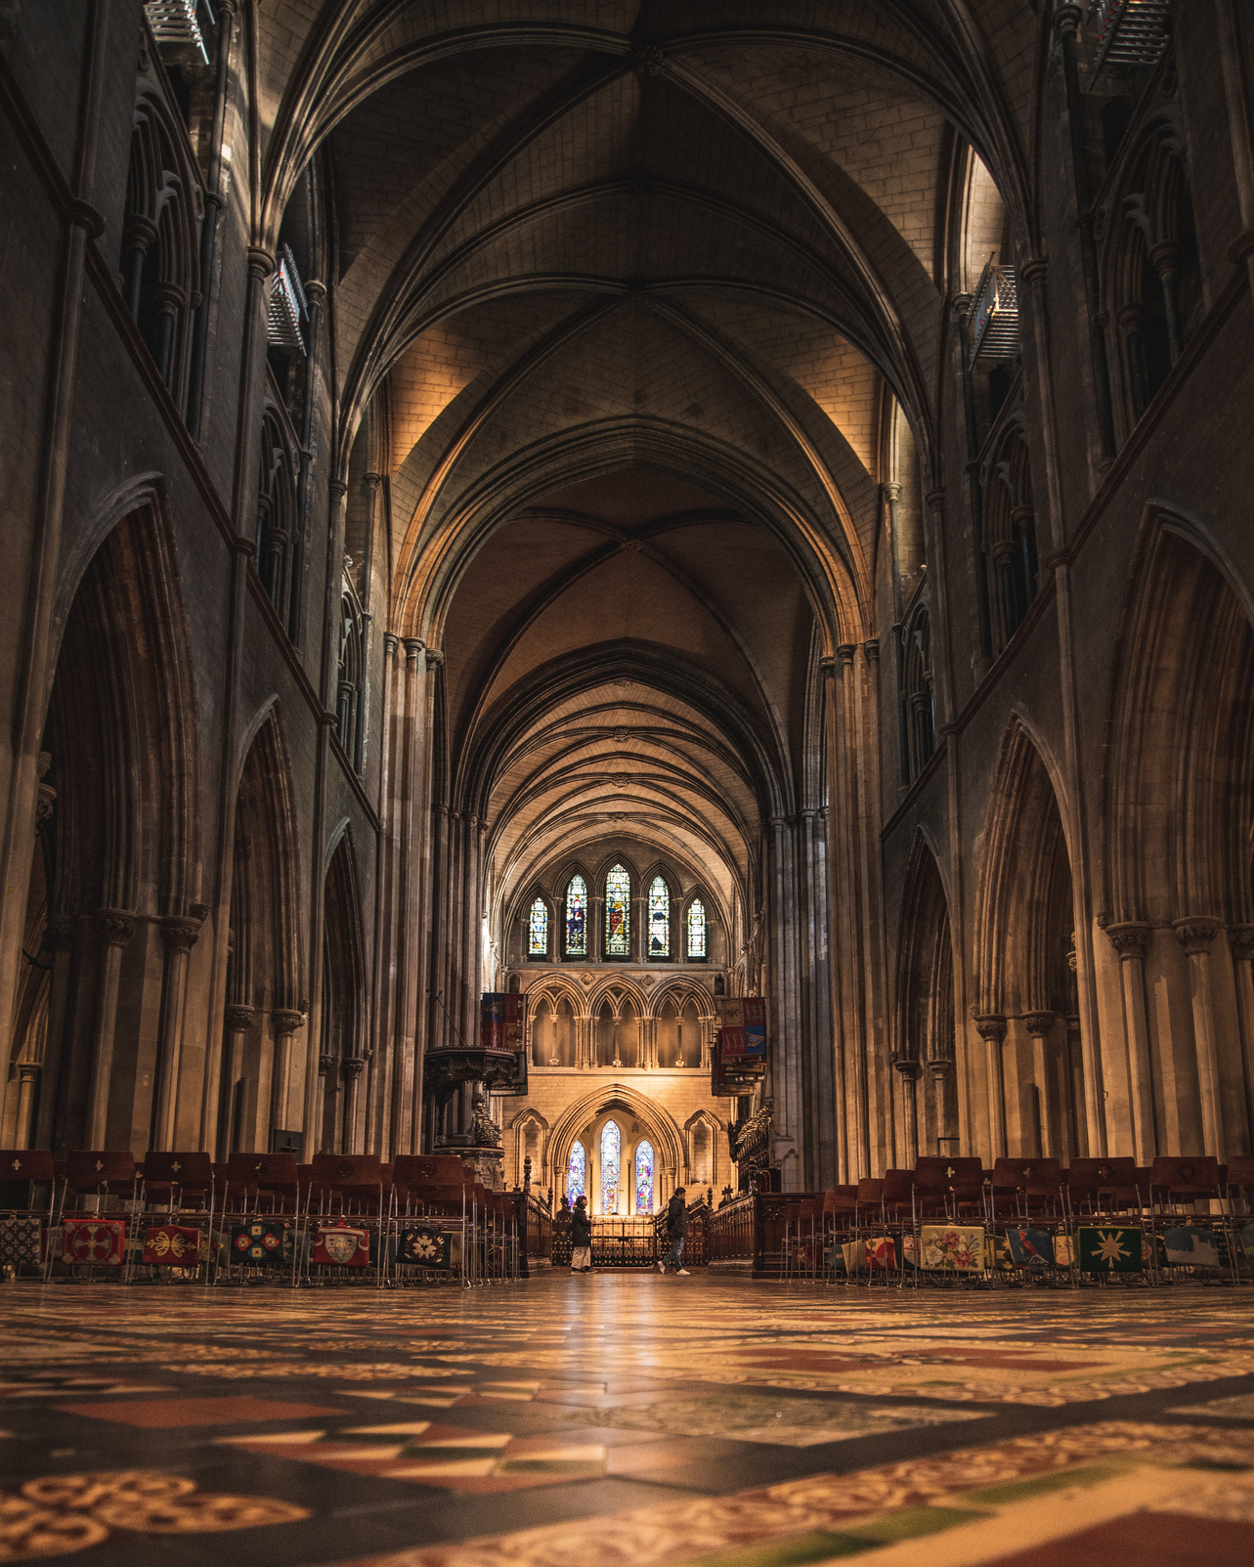
Pastoralni poudarek
  Bogoslužni prostor je ključen element pri življenju vernega občestva. Le ta naj bi bil odprt, sprejemljiv in prijazen do vseh, ki ga obiskujejo. Pomembno je, da se verniki v njem počutijo dobrodošle, varne in vključene.
  Prav tako pa je pomembno, da bogoslužni prostor spodbuja aktivno sodelovanje in soustvarjanje bogoslužja.
  Umetnost v liturgiji ima tudi pomembno pastoralno vrednost. Umetniška dela, kot so kipi, slike, vitraži in drugo, pomagajo vernikom vzpostavljati odnos z Bogom. Hkrati pa umetnost lahko služi tudi kot sredstvo za poučevanje vere, še posebej za nove generacije.

Slide 9
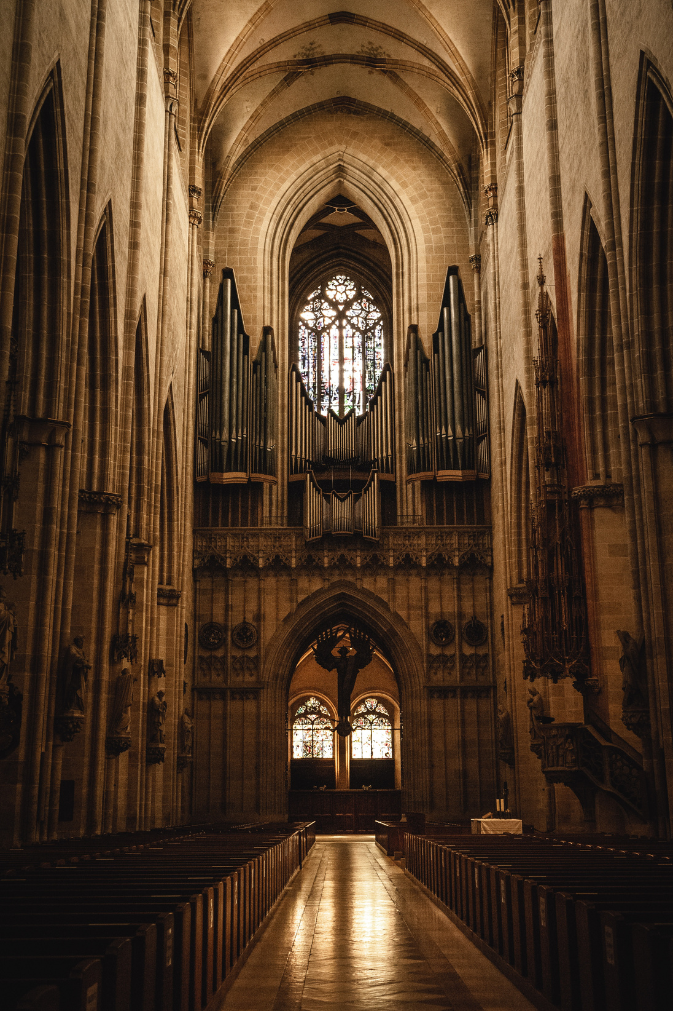
Iztočnice za pogovor
  Kako me nagovarja urejen bogoslužni prostor?
  Kako se počutim v naši cerkvi; kaj me nagovarja ...?
  Arhitektura naše župnijske cerkve?
  Kako more bogoslužni prostor spodbujati vero v Jezusa Kristusa?
  Kam nas vodi Sveti Duh ob tem razmisleku v naši župniji?

Slide 10

Gospod, zahvaljujemo se ti za to srečanje, ki je v nas poglobilo pomen in odnos do svetega bogoslužnega prostora.
Vodi nas, da bomo skrbeli za urejenost naših cerkva. Naj nas Sveti Duh navdihuje, da bomo s svojim delovanjem slavili Tebe in koristili naši župniji.
Po Kristusu, našem Gospodu. Amen.

